Slide 1







Tiết 1 _Trang 58
Măng Non
So sánh các số có
ba chữ số
Măng Non
MĂNG NON – TÀI LIỆU TIỂU HỌC
Mời truy cập: MĂNG NON- TÀI LIỆU TIỂU HỌC | Facebook
SĐT ZALO : 0382348780 - 0984848929

Slide 2

Măng Non
02
Măng Non
MĂNG NON – TÀI LIỆU TIỂU HỌC
Mời truy cập: MĂNG NON- TÀI LIỆU TIỂU HỌC | Facebook
SĐT ZALO : 0382348780 - 0984848929

Slide 3

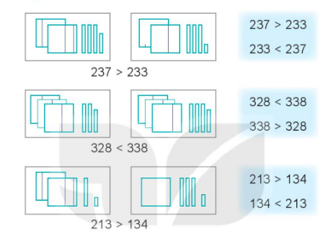
Măng Non
CÁCH SO SÁNH CÁC SỐ CÓ BA CHỮ SỐ
Đầu tiên, ta so sánh số trăm: Số nào có số trăm lớn hơn thì số đó lớn hơn.
Nếu cùng số trăm thì mới xét số chục: Số nào có số chục lớn hơn thì số đó lớn hơn.
Nếu cùng số trăm và số chục: Số nào có số đơn vị lớn hơn thì số đó lớn hơn.
Măng Non
MĂNG NON – TÀI LIỆU TIỂU HỌC
Mời truy cập: MĂNG NON- TÀI LIỆU TIỂU HỌC | Facebook
SĐT ZALO : 0382348780 - 0984848929

Slide 4

Măng Non
03
Măng Non
MĂNG NON – TÀI LIỆU TIỂU HỌC
Mời truy cập: MĂNG NON- TÀI LIỆU TIỂU HỌC | Facebook
SĐT ZALO : 0382348780 - 0984848929

Slide 5
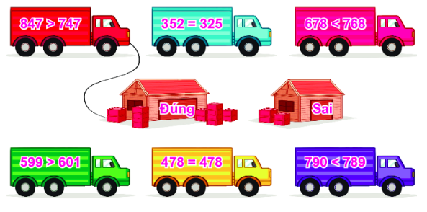
Bài 1: Câu nào đúng, câu nào sai?
Măng Non
847
>
747
352
>
325
678
<
768
599
<
601
478
=
478
790
>
789
Măng Non
MĂNG NON – TÀI LIỆU TIỂU HỌC
Mời truy cập: MĂNG NON- TÀI LIỆU TIỂU HỌC | Facebook
SĐT ZALO : 0382348780 - 0984848929

Slide 6
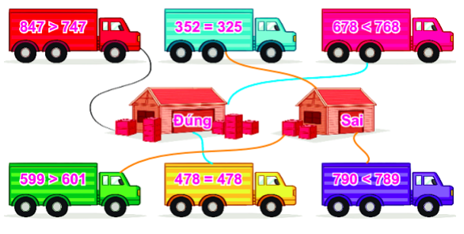
Bài 1: Câu nào đúng, câu nào sai?
Măng Non
847
>
747
352
>
325
678
<
768
599
<
601
478
=
478
790
>
789
Măng Non
MĂNG NON – TÀI LIỆU TIỂU HỌC
Mời truy cập: MĂNG NON- TÀI LIỆU TIỂU HỌC | Facebook
SĐT ZALO : 0382348780 - 0984848929

Slide 7
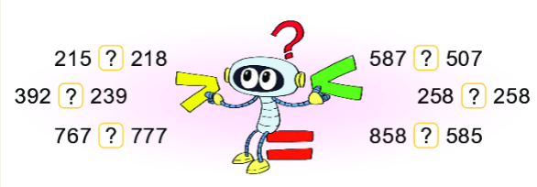
Măng Non
Bài 2: >, <, =
<
587
507
215
218
>
392
258
258
>
239
=
767
858
585
<
777
<
Măng Non
MĂNG NON – TÀI LIỆU TIỂU HỌC
Mời truy cập: MĂNG NON- TÀI LIỆU TIỂU HỌC | Facebook
SĐT ZALO : 0382348780 - 0984848929

Slide 8
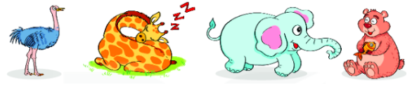
Bài 3: Cho biết số đo chiều cao của bốn con vật như sau:
Măng Non
Đà điểu 213 cm
Hươu cao cổ
579 cm
Voi
396 cm
Gấu nâu
274 cm
Măng Non
MĂNG NON – TÀI LIỆU TIỂU HỌC
Mời truy cập: MĂNG NON- TÀI LIỆU TIỂU HỌC | Facebook
SĐT ZALO : 0382348780 - 0984848929

Slide 9
Măng Non
Đà điểu 213 cm
Gấu nâu
274 cm
Voi
396 cm
Hươu cao cổ
579 cm
<
<
<
Thấp nhất
Cao nhất
a. Trong các con vật đó, con vật nào cao nhất, con vật nào thấp nhất?
Măng Non
MĂNG NON – TÀI LIỆU TIỂU HỌC
Mời truy cập: MĂNG NON- TÀI LIỆU TIỂU HỌC | Facebook
SĐT ZALO : 0382348780 - 0984848929

